Slide 1
Лекция 2 БД и ORM
Разработка интернет приложений

Slide 2
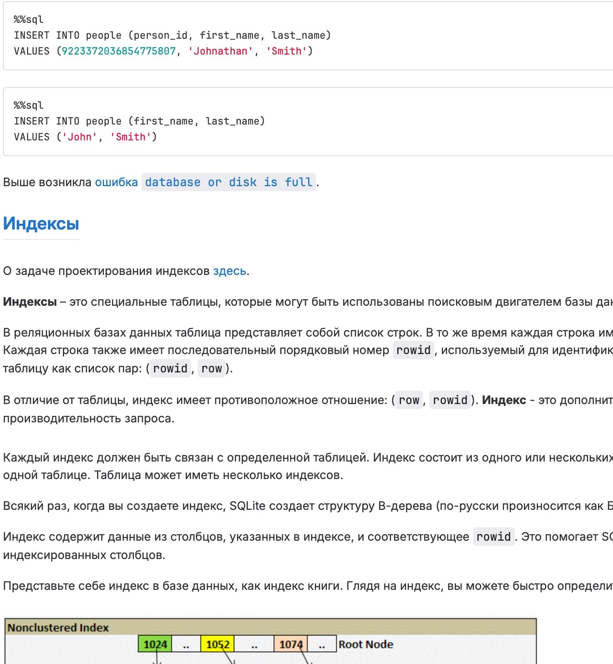
Повторение БД
Курс PostgreSQL с 4 семестра

Slide 3
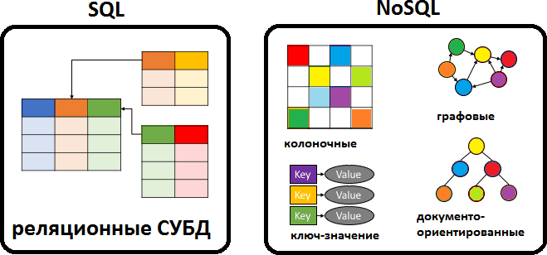
Виды баз данных
Документо-ориентированные
Реляционные
in memory
Графовые
Ключ-значение

Slide 4
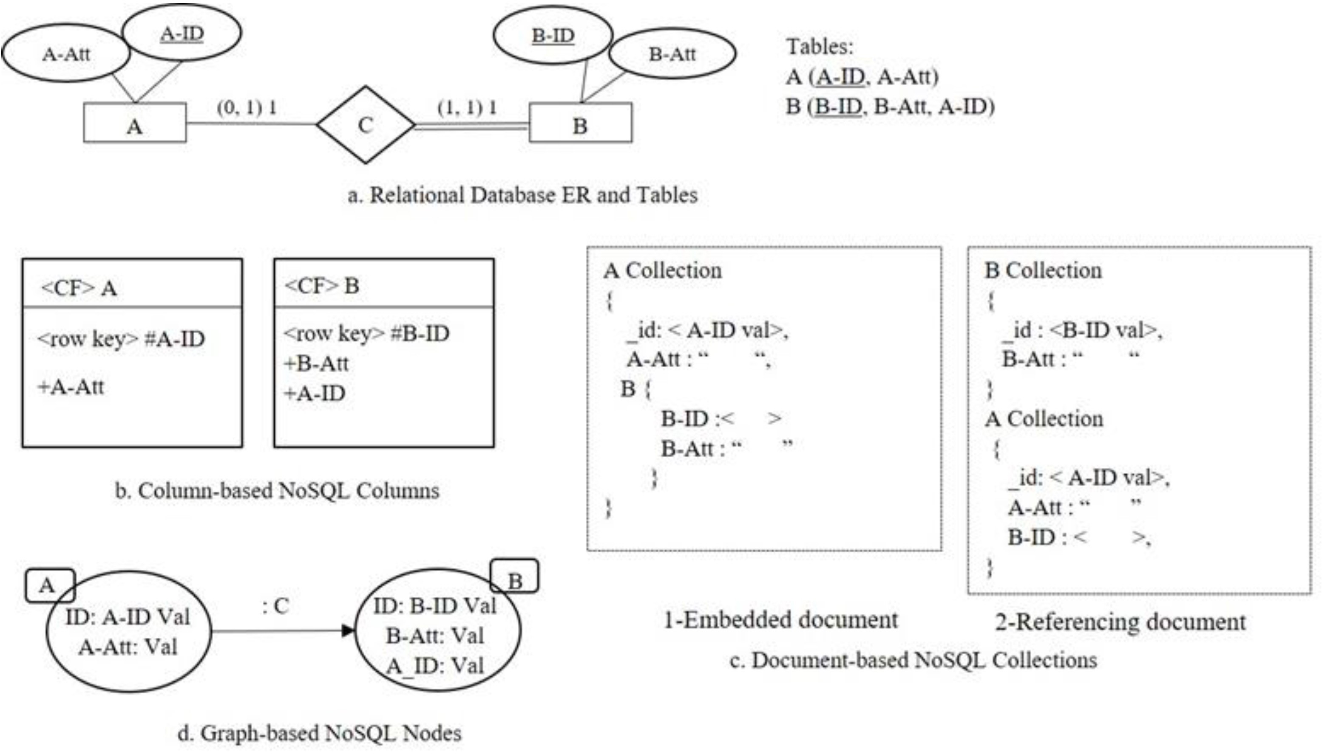
Виды баз данных

Slide 5
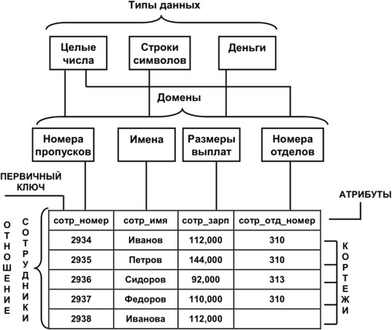
Реляционные базы данных
Relation – отношение, связь
Нормализация данных для устранения аномалий и избыточности

Slide 6
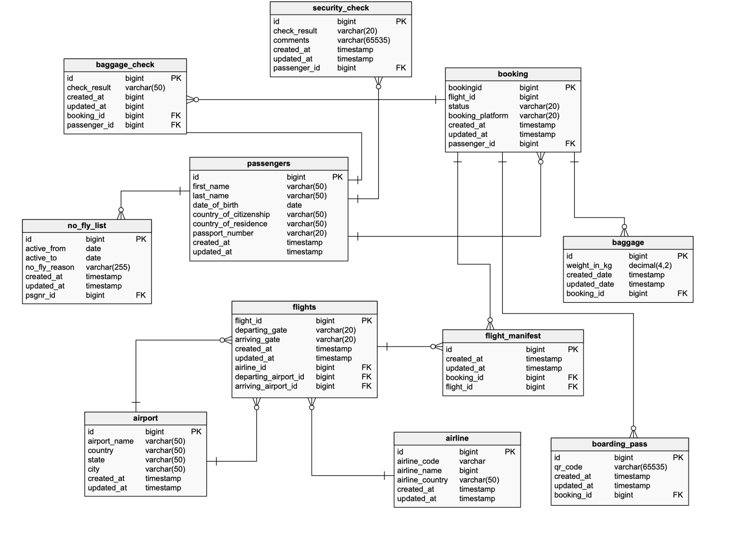
ER диаграмма
Отношения - таблицы
Атрибуты и типы данных
Первичные и внешние ключи

Slide 7
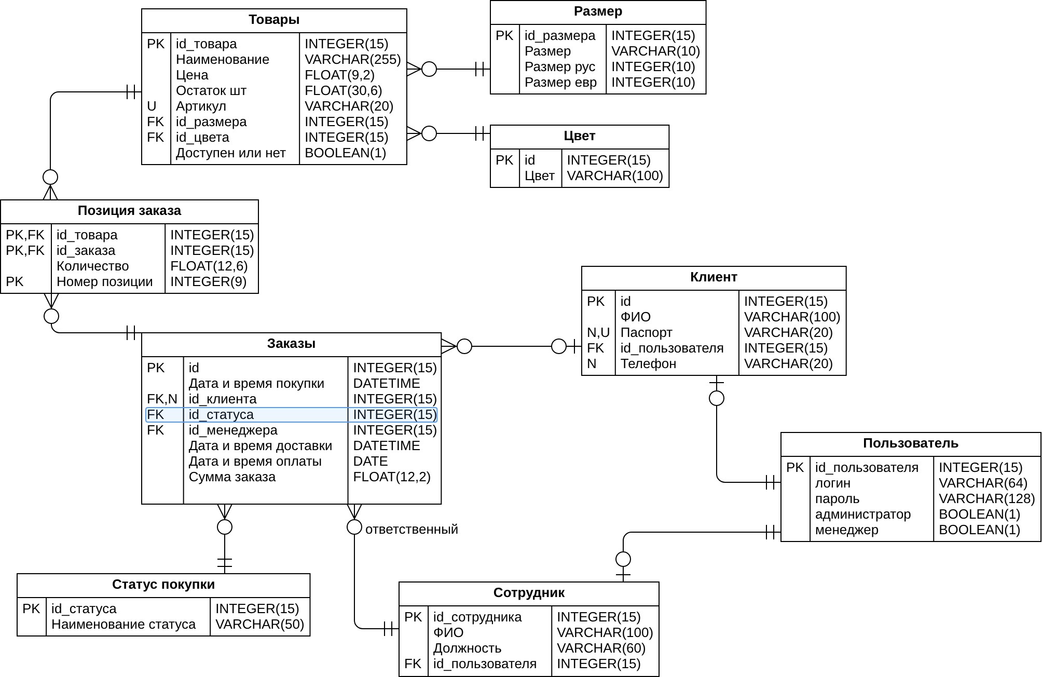
ER в StarUML

Slide 8
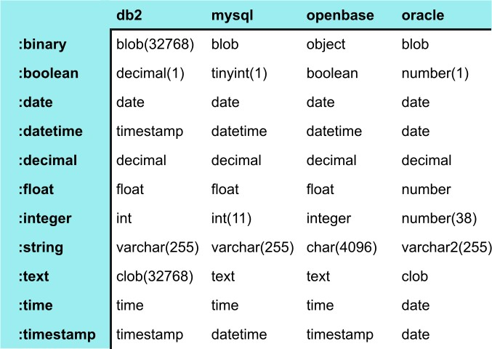
Типы данных
Дата
Целочисленный
Вещественный
Строковый

Slide 9
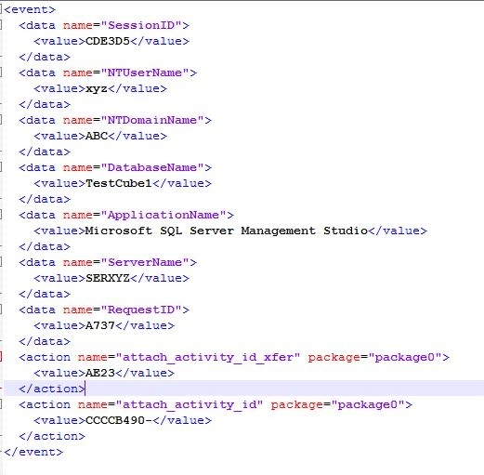
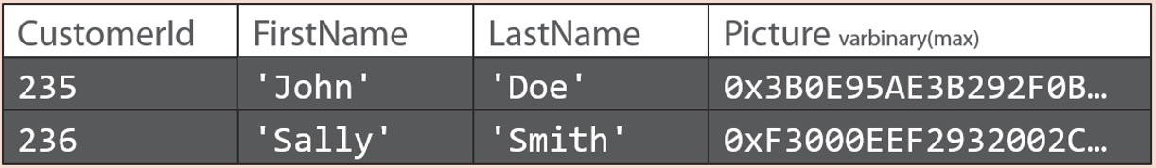
Типы данных
CLOB
BLOB
XML

Slide 10
SQL
DDL – Data Definition Language CREATE, ALTER, DROP
DML – Data Manipulation Language SELECT, INSERT, UPDATE, DELETE
DCL – Data Control Language GRANT, REVOKE
TCL – Transaction Control Language COMMIT, ROLLBACK, SAVEPOINT
SELECT DeptID, SUM(SaleAmount) FROM Sales
WHERE SaleDate = '01-Jan-2000’
GROUP BY DeptID
HAVING SUM(SaleAmount) > 1000

Slide 11
Форматы дат
MON | Yes | Abbreviated name of month.
MONTH | Yes | Name of month.
PM P.M. | Yes | Meridian indicator with or without periods.
Q |  | Quarter of year (1, 2, 3, 4; January - March = 1).
RM | Yes | Roman numeral month (I-XII; January = I).
RR | Yes | Lets you store 20th century dates in the 21st century using only two digits. See Also: "The RR Datetime Format Element"
RRRR | Yes | Round year. Accepts either 4-digit or 2-digit input. If 2- digit, provides the same return as RR. If you do not want this functionality, then enter the 4-digit year.
SS | Yes | Second (0-59).
SSSSS | Yes | Seconds past midnight (0-86399).
TS | Yes | Returns a value in the short time format. Makes the appearance of the time components (hour, minutes, and s
Множество форматов дат и времени
Ошибки в обработке даты в разных системах

Slide 12
Достоинства и недостатки
Борьба с избыточностью и аномалиями
Высокоуровневый язык запросов
Необходимость операций соединения (JOIN), которые замедляют скорость
В реальности не нормализованные данные
Теорема CAP – согласованность, доступность, устойчивость к разделению

Slide 13
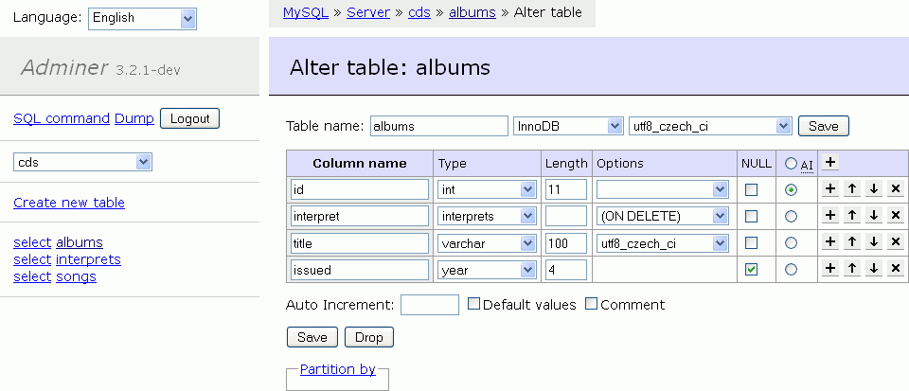
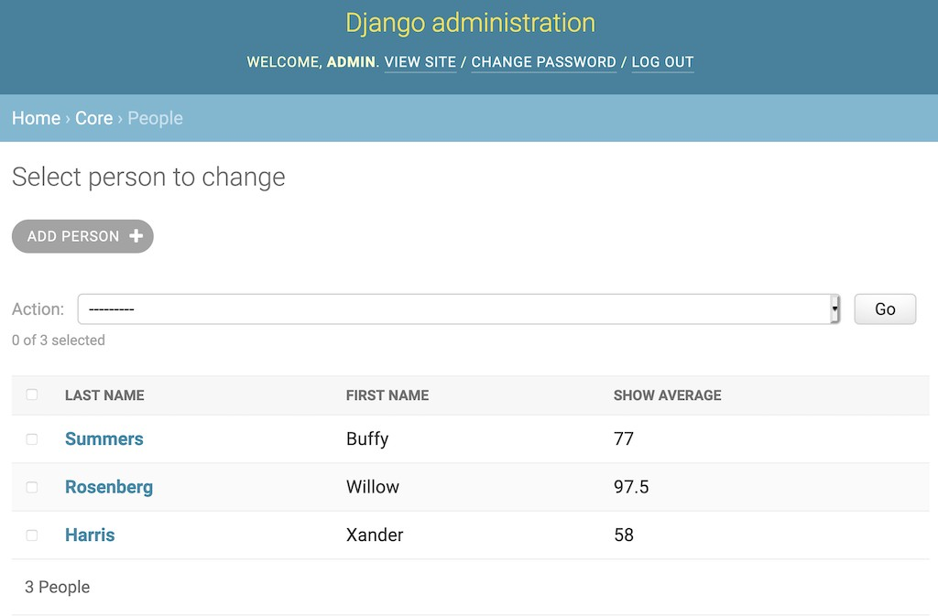
Интерфейс для администрирования БД
Adminer – web
Django Admin Panel – web
Data Grip - десктоп

Slide 14
Миграции данных
Часто требуется создать БД, где часть таблиц уже заполнены данными – типы, виды и другие статичные данные.
Чтобы перенести данные из одной БД в другую можно использовать разные инструменты
Не путать с миграциями ORM – есть некоторые отличия
Например goose (не ORM) для Go
Или миграции Django ORM для Python

Slide 15
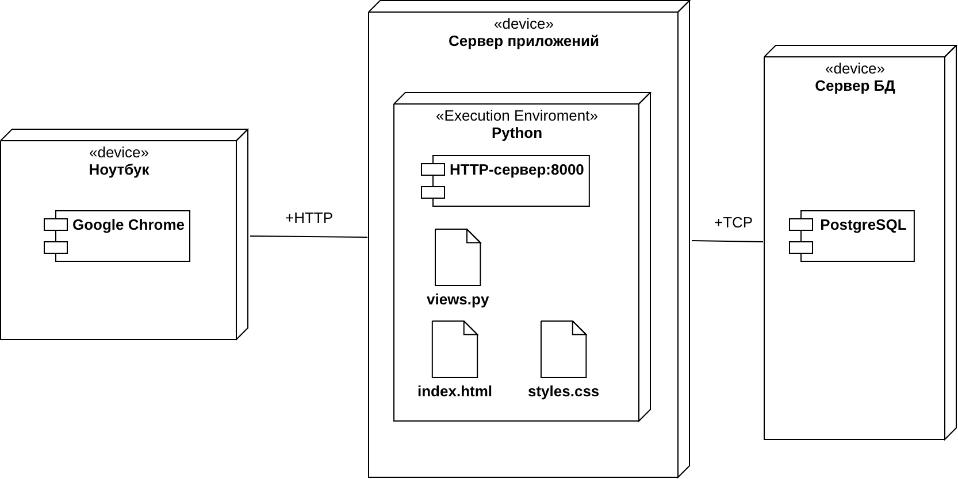
Трехзвенная архитектура
Традиционная SSR трехзвенная архитектура
Можно добавить модель и MVC

Slide 16
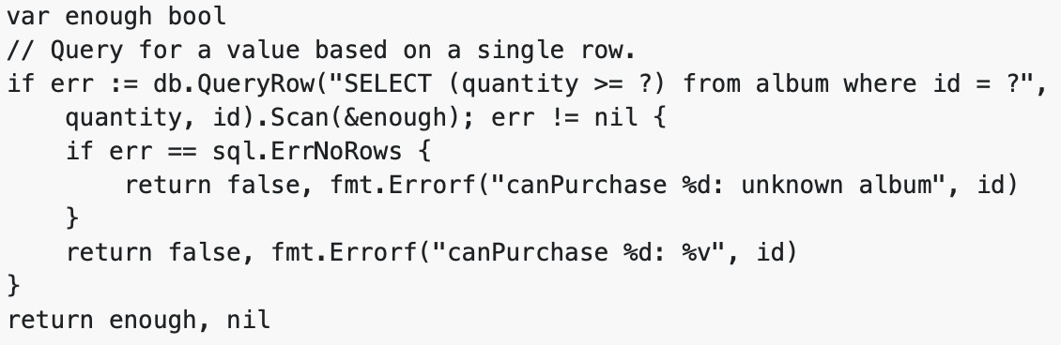
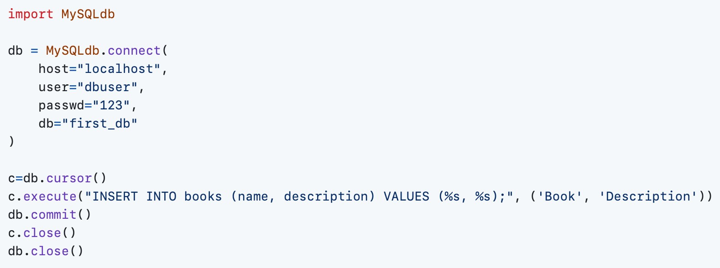
Курсоры
Использование обычных SQL запросов в коде бекенда
Django
Go

Slide 17
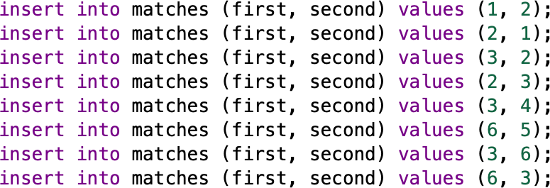
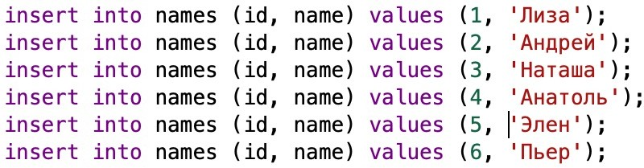
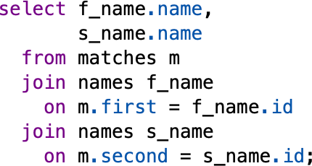
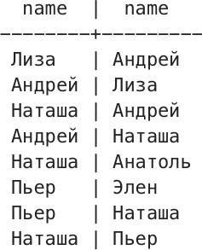
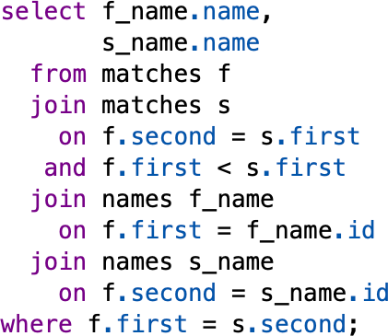
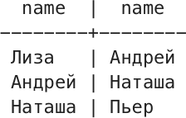
Когда выгодно использовать курсоры?
Если быстрее выполнить select сразу в БД:

Slide 18
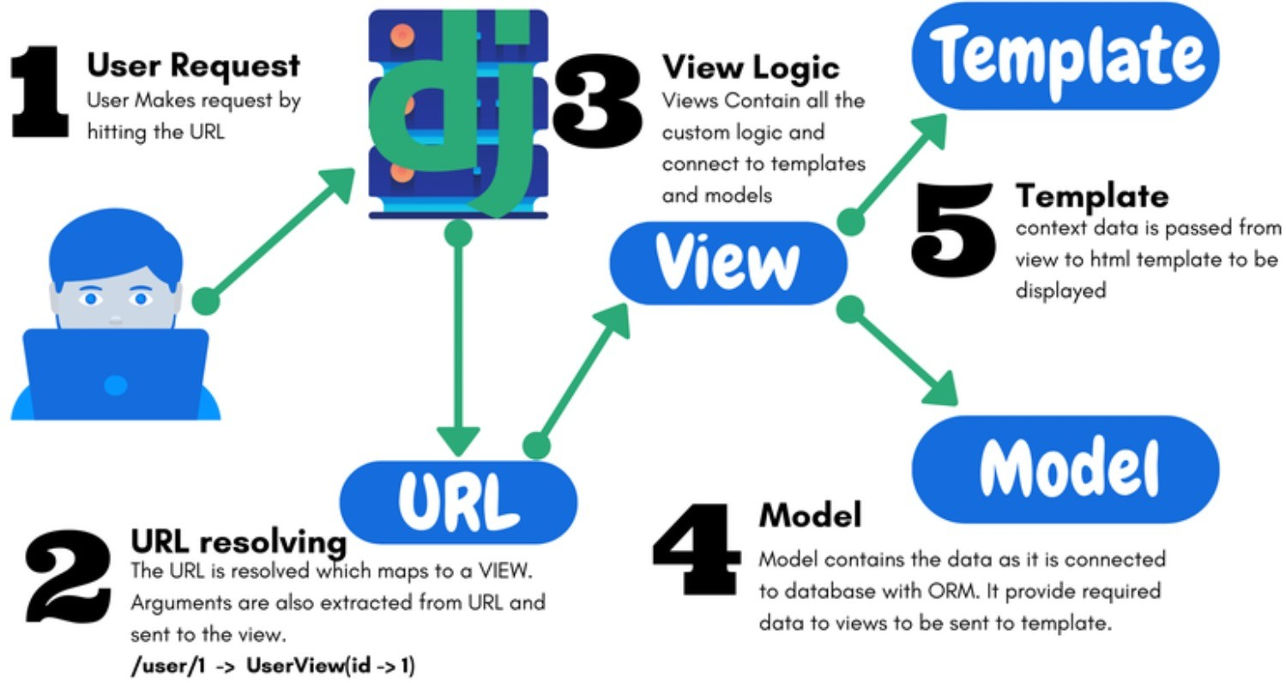
Фреймворк Django. MVC

Slide 19
Традиционный серверный фреймворк
Статические файлы (статические HTML-документы, CSS, изображения, сценарии JavaScript и т.д.).
Контроллеры (обработчики событий пользовательских действий).
Модели (взаимодействие с БД).
Представления (view). Шаблоны, генерирующие HTML-страницы и другое динамическое содержимое.
Конфигурирование фреймворка: действия при запуске приложения, конфигурирование
пользовательских сеансов (сессий), переписывание URL (привязка URL к контроллерам), безопасность
(аутентификация и авторизация), кэширование, балансировка нагрузки, IOC / DI.
Утилиты командной строки для управления фреймворком.
– Скаффолдинг (создание структуры проекта, генерация кода контроллеров и представлений на основе
моделей, генерация кода приложения на основе специализированных описаний, генерация форм ввода
и редактирования данных во время работы приложения).
– Миграции (изменение структуры базы данных на основе моделей).

Slide 20
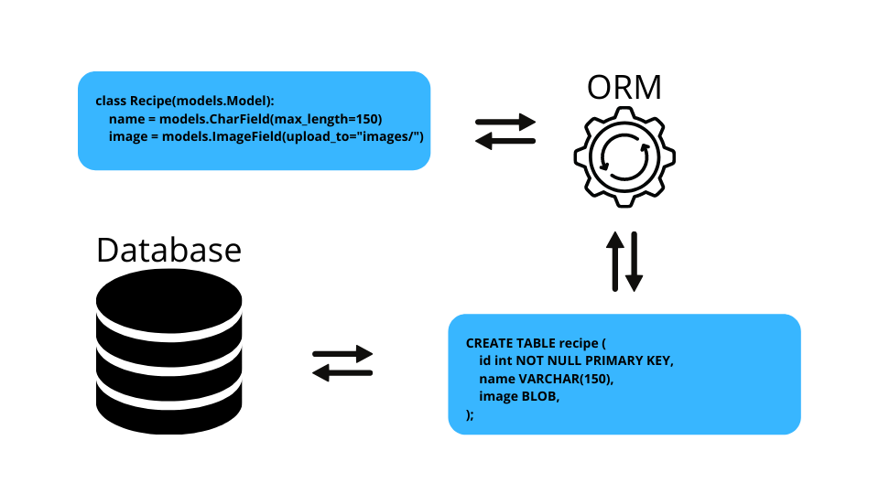
ORM

Slide 21
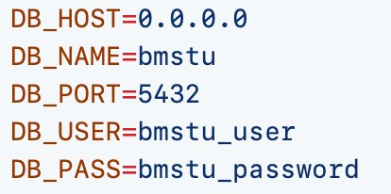
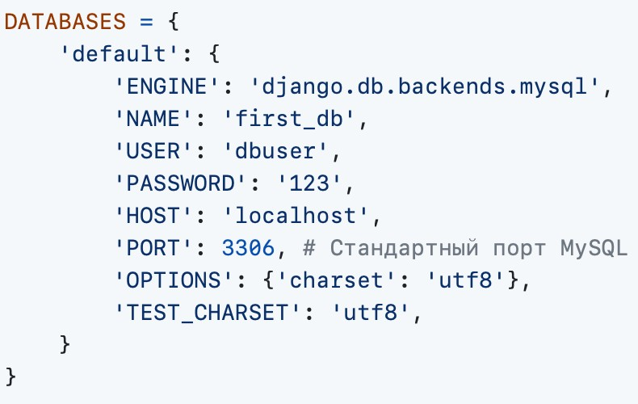
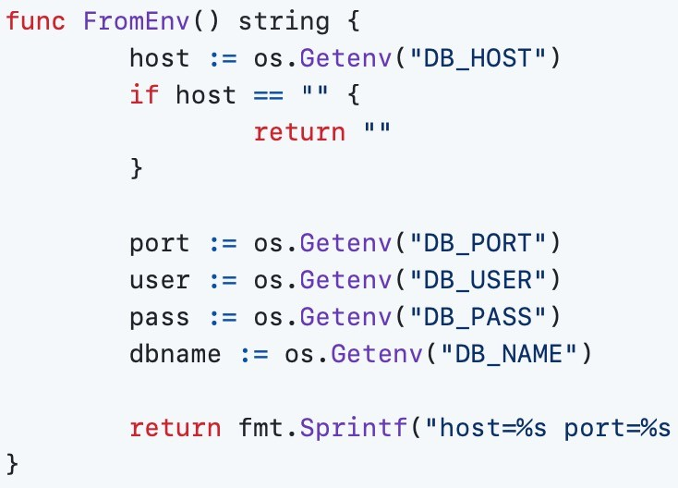
Подключение к БД ORM
Для использования ORM, сначала укажем подключение к БД
Django
Go, gorm

Slide 22
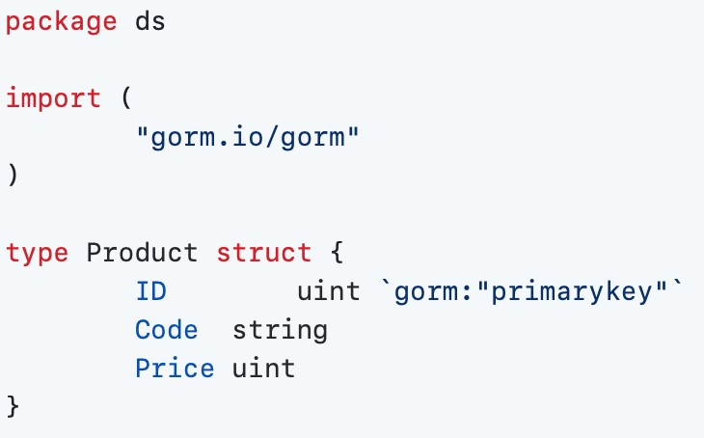
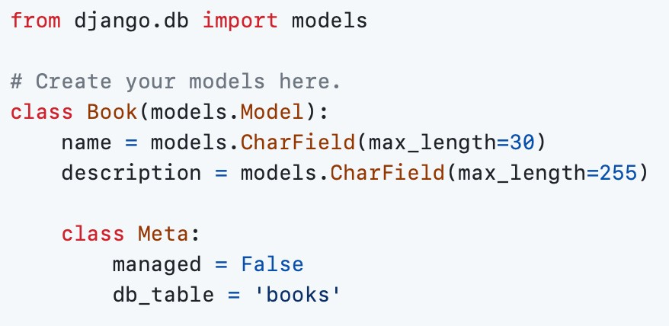
Модель
Необходимо создать классы - модели для
наших таблиц
Django
gorm

Slide 23
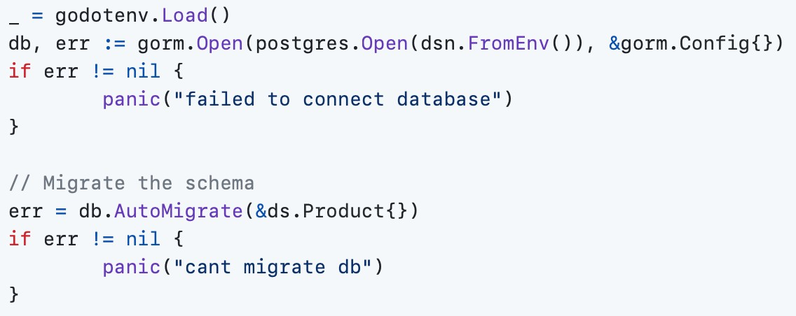
Миграции ORM
Для создания таблиц в БД (DDL) на основе классов ORM нам требуется выполнить миграции ORM

Slide 24
Миграции Django
Внесение изменений в модель:
Изменение модели (models.py).
Запуск команды python manage.py makemigíations для создания миграций этих изменений
Выполнение команды python manage.py migíate для применения этих изменений в базе данных.
$ python manage.py migrate
Operations to perform:
Apply all migrations: admin, auth, contenttypes, polls, sessions
Running migrations:
Rendering model states... DONE
Applying polls.0001_initial... OK

Slide 25
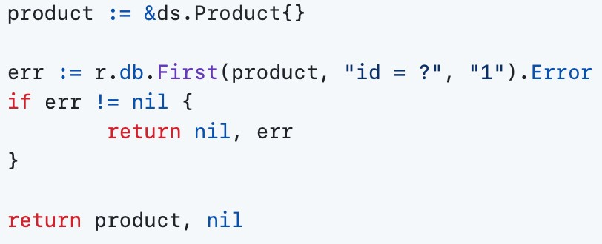
QuerySet
Для добавления/редактирования/удаления или просто получения данных из БД (DМL) нам требуется QuerySet
Django
>>> from blog.models import Blog, Entry
>>> entry = Entry.objects.get(pk=1)
>>> cheese_blog = Blog.objects.get(name="Cheddar Talk")
>>> entry.blog = cheese_blog
>>> entry.save()
Go

Slide 26
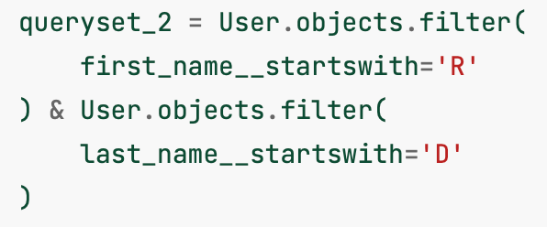
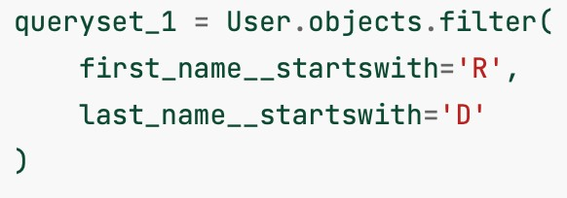
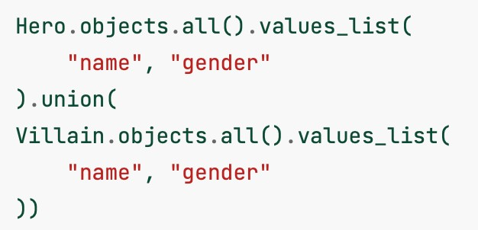
Рецепты Django ORM
https://django.fun/íu/docs/django-oím-cookbook/2.0/
WHERE AND: Допустим, вы хотите найти пользователей, у которых ﬁrstname начинается с
„R“ И last_name начинается с „D“.
UNION: Поскольку Hero и Villain оба имеют name и gender, можем
использовать values_list для ограничения выбранных полей, и выполнить объединение.

